Slide 1
【ELK Stack】

Slide 2
产品简介
(产品概述，产品优势，应用场景，)
客户案例
其他
（可以根据产品的个性化特点添加。注：“其他”换成具体的标题名称）

Slide 3
ELK Stack简介

Slide 4
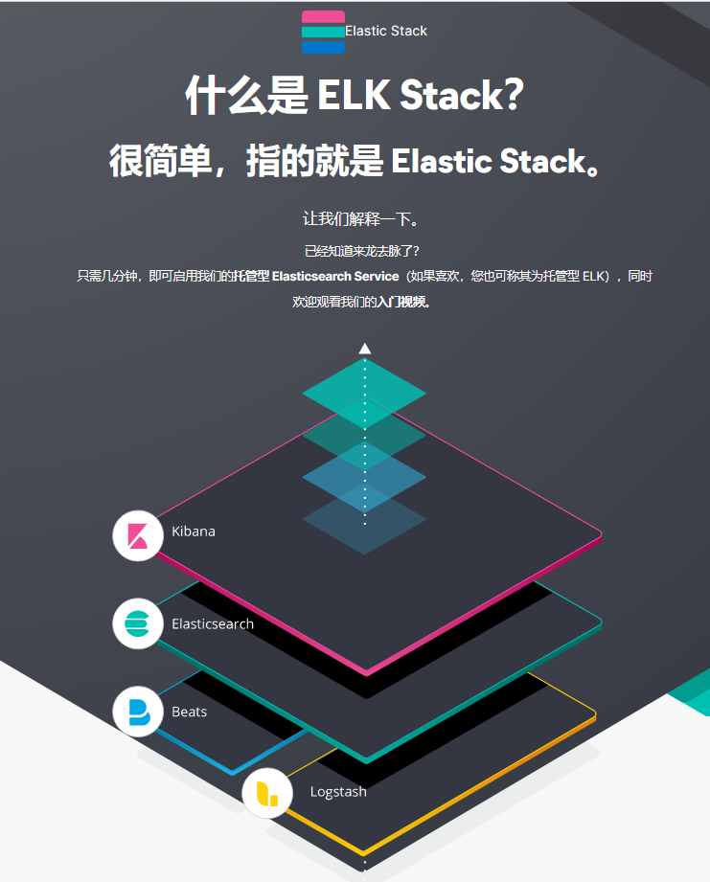


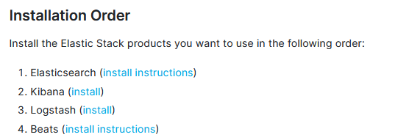
功能从下往上，安装revert
Elasticsearch is the distributed search and analytics engine at the heart of the Elastic Stack.
Logstash and Beats facilitate collecting, aggregating, and enriching your data and storing it in Elasticsearch.
Kibana enables you to interactively explore, visualize, and share insights into your data and manage and monitor the stack.

Slide 5
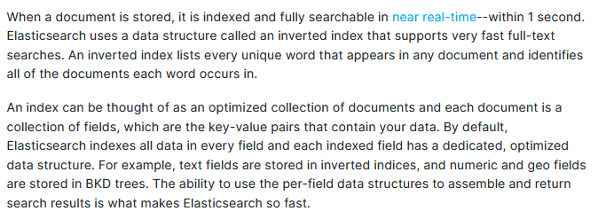
ElasticSearch
Fast
F
使用倒排索引去做全文本查询；
Index:认为是document集合；document是字段集合通过键值对去表示数据；
Es在数据索引时为每一个字段设置了专门的数据结构；因此文本类型存在倒排indices,数字和地理字段存在BKD树。
因此快。

Slide 6

产品优势
通过文字/图标说明，或与功能/性能对照表等表现形式展现 “差异化”，表现形式不限，格式样例如下：
样例1：对象存储产品
样例2：渲染sbu GPU云主机

Slide 7

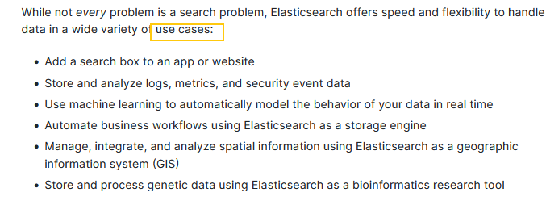
应用场景
产品的常用的应用场景，可以介绍“多个”场景介绍，可以“多页”展现；
表现形式不限，格式样例如下：
样例1：海外sbu专有宿主机
样例2：渲染sbu 云桌面

Slide 8
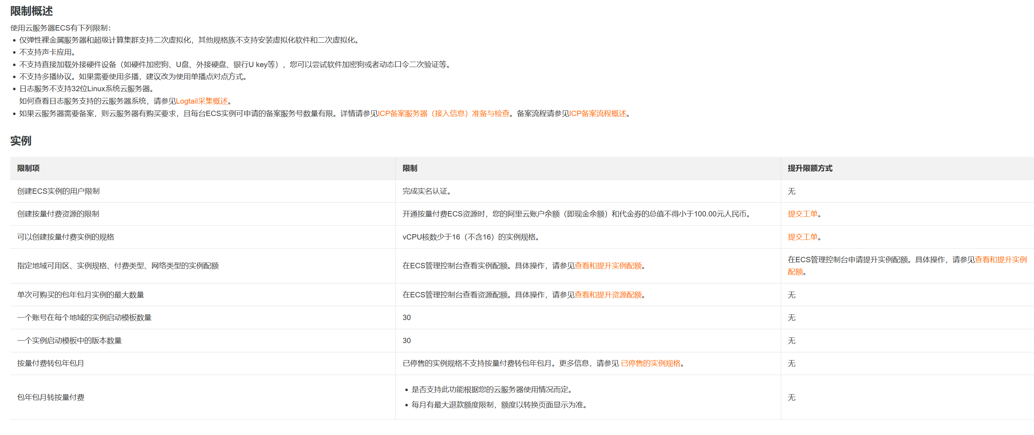
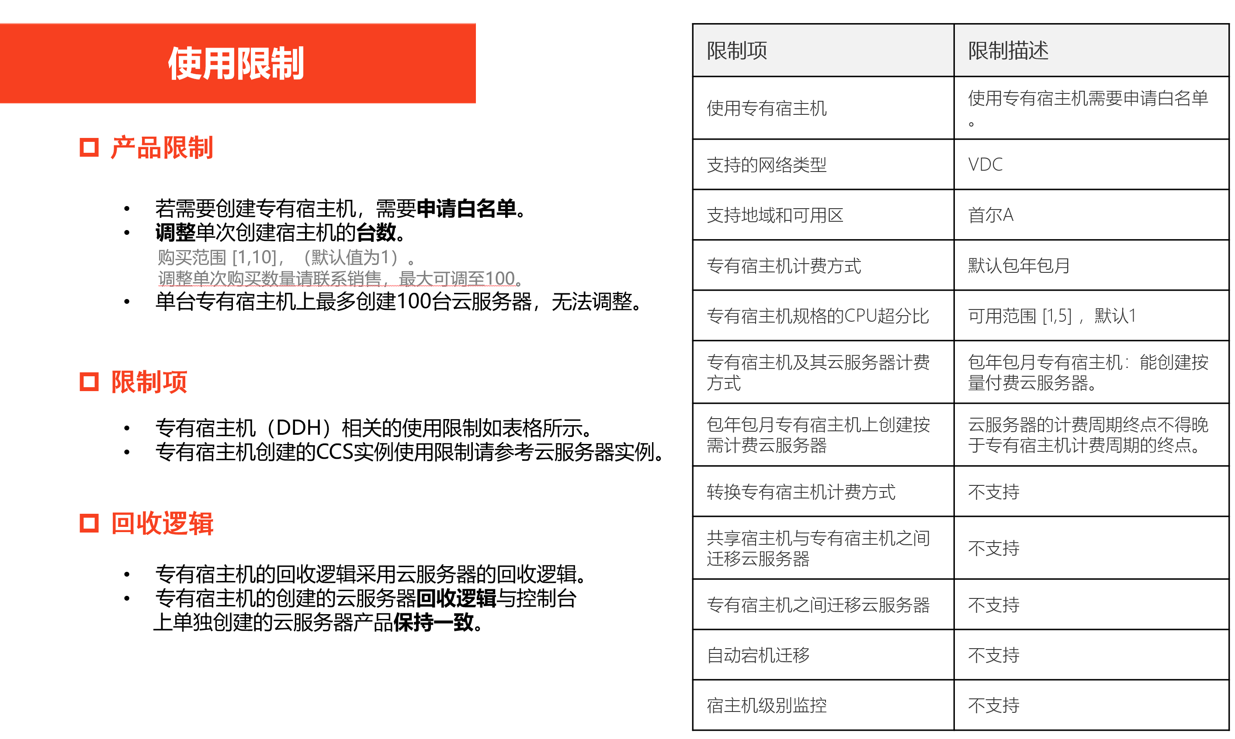
使用限制（可选）
样例1：阿里云GPU云服务器的使用限制
样例2：海外sbu 专有宿主机使用限制

Slide 9

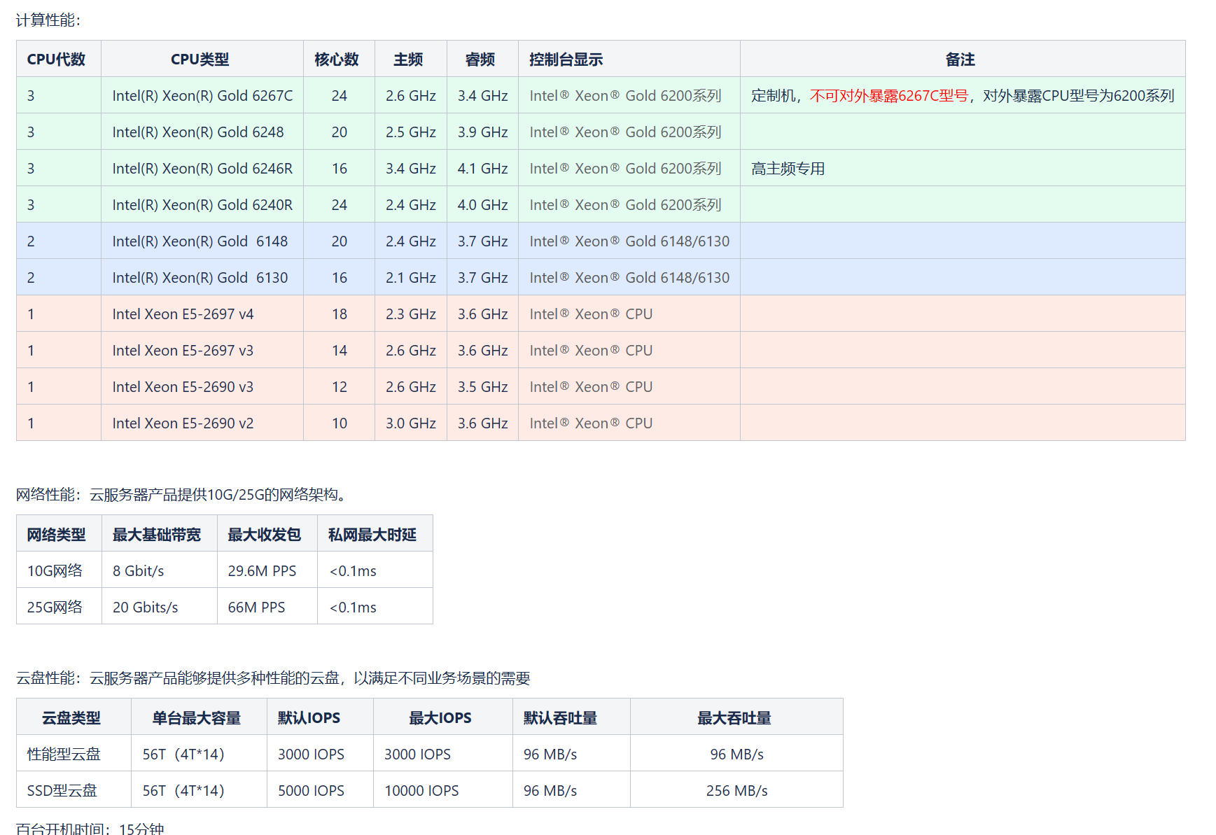
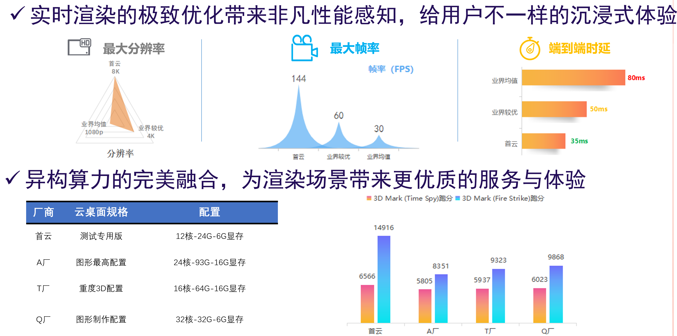
性能参数（可选）
样例1：渲染sbu，gpu云桌面
样例2：产品wiki上 云服务器产品的性能介绍

Slide 10

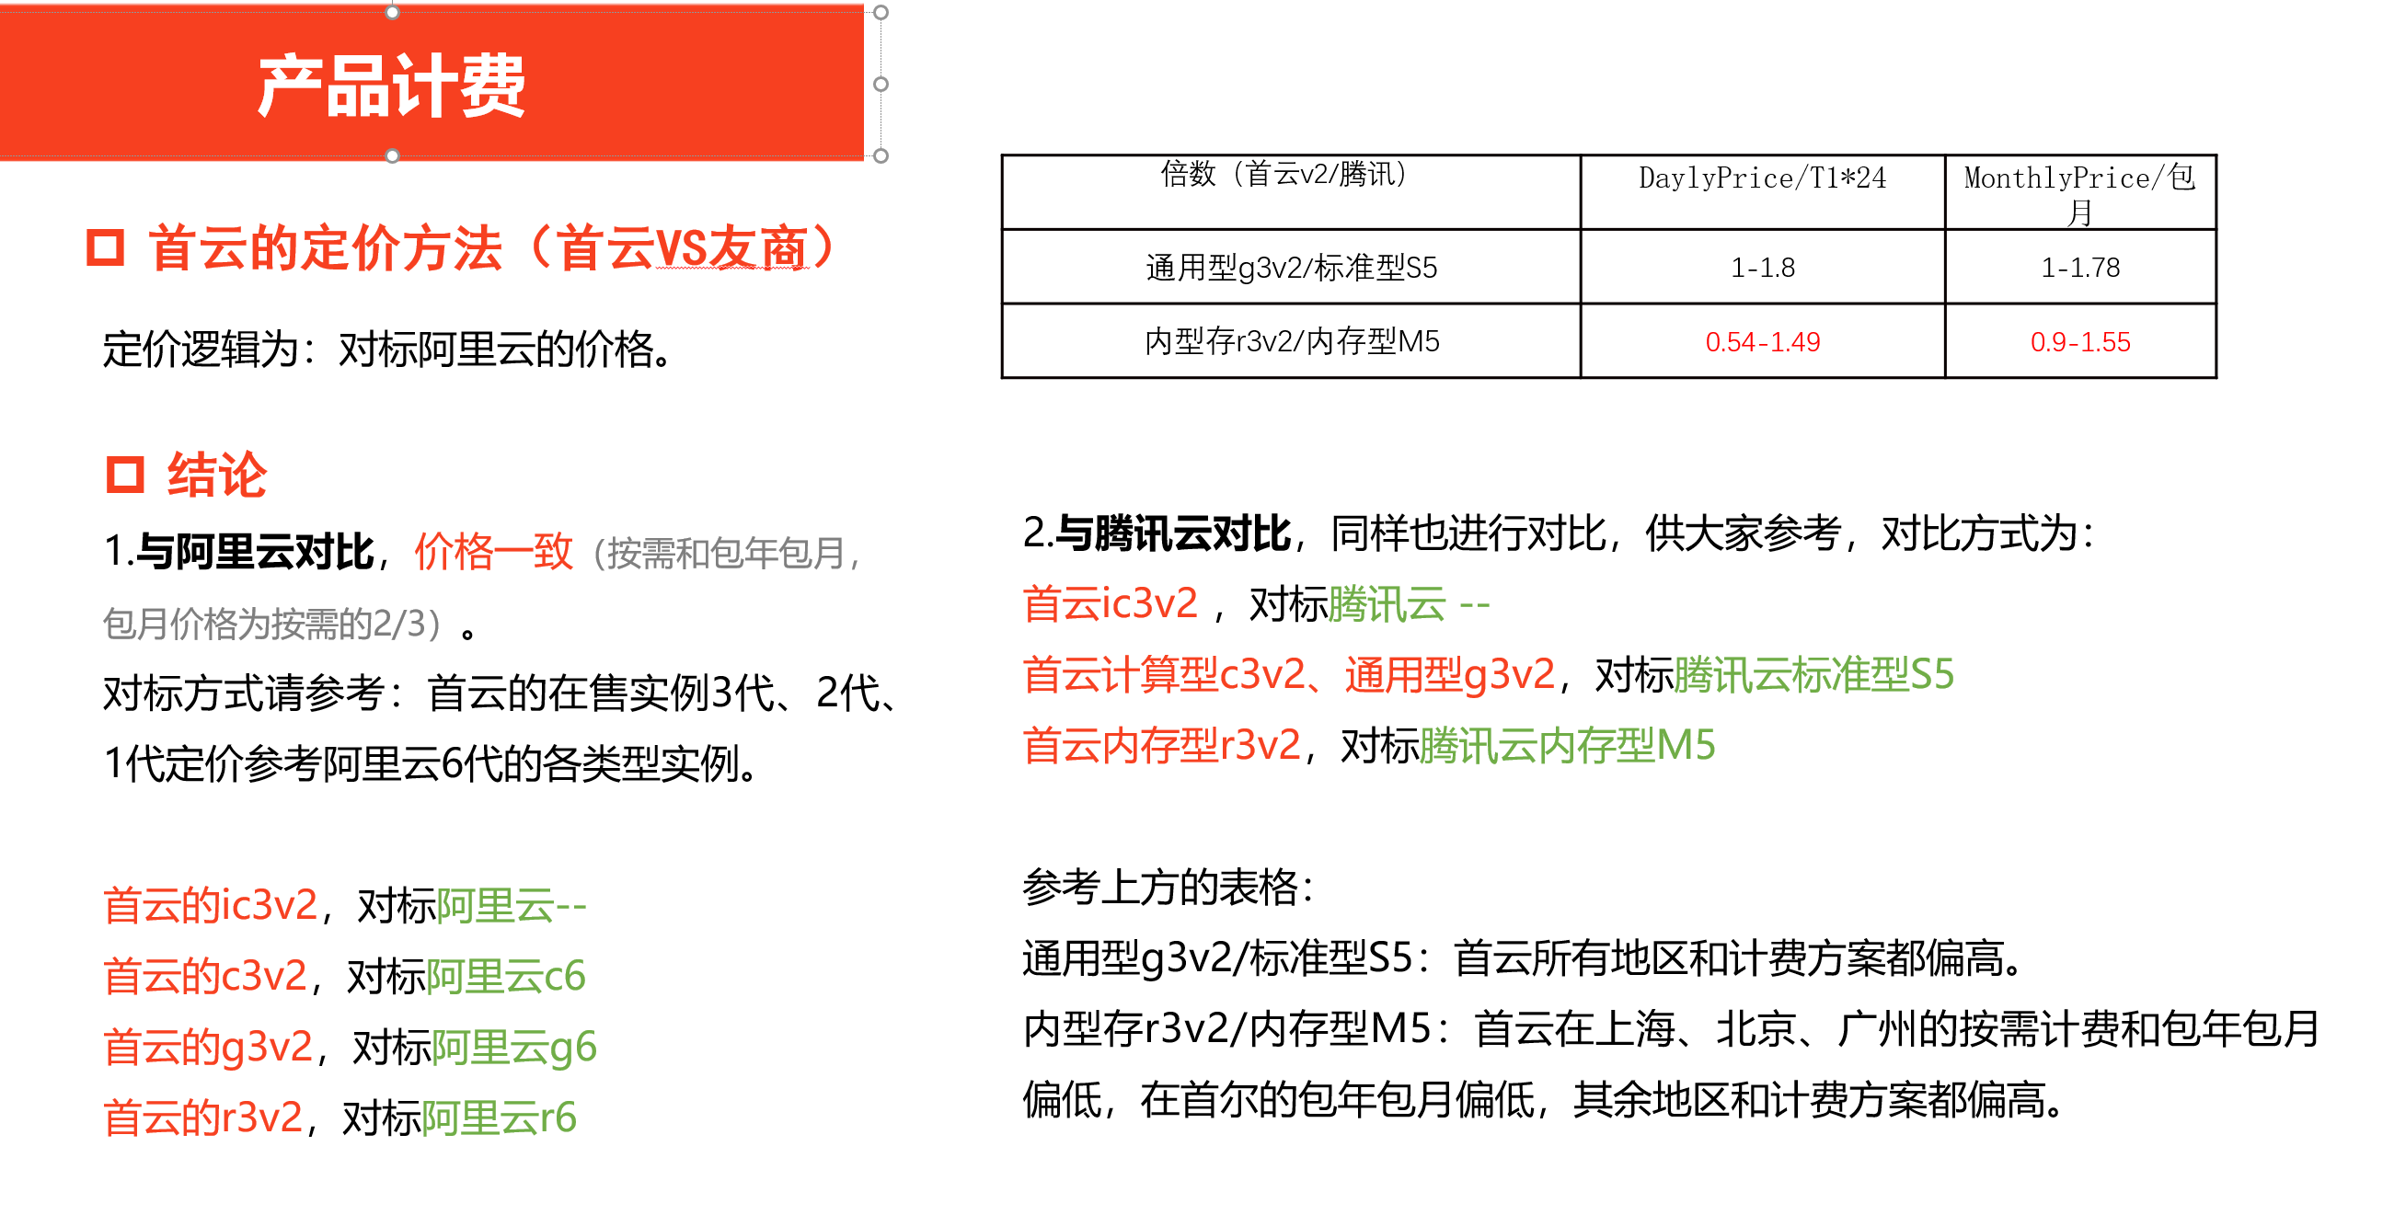
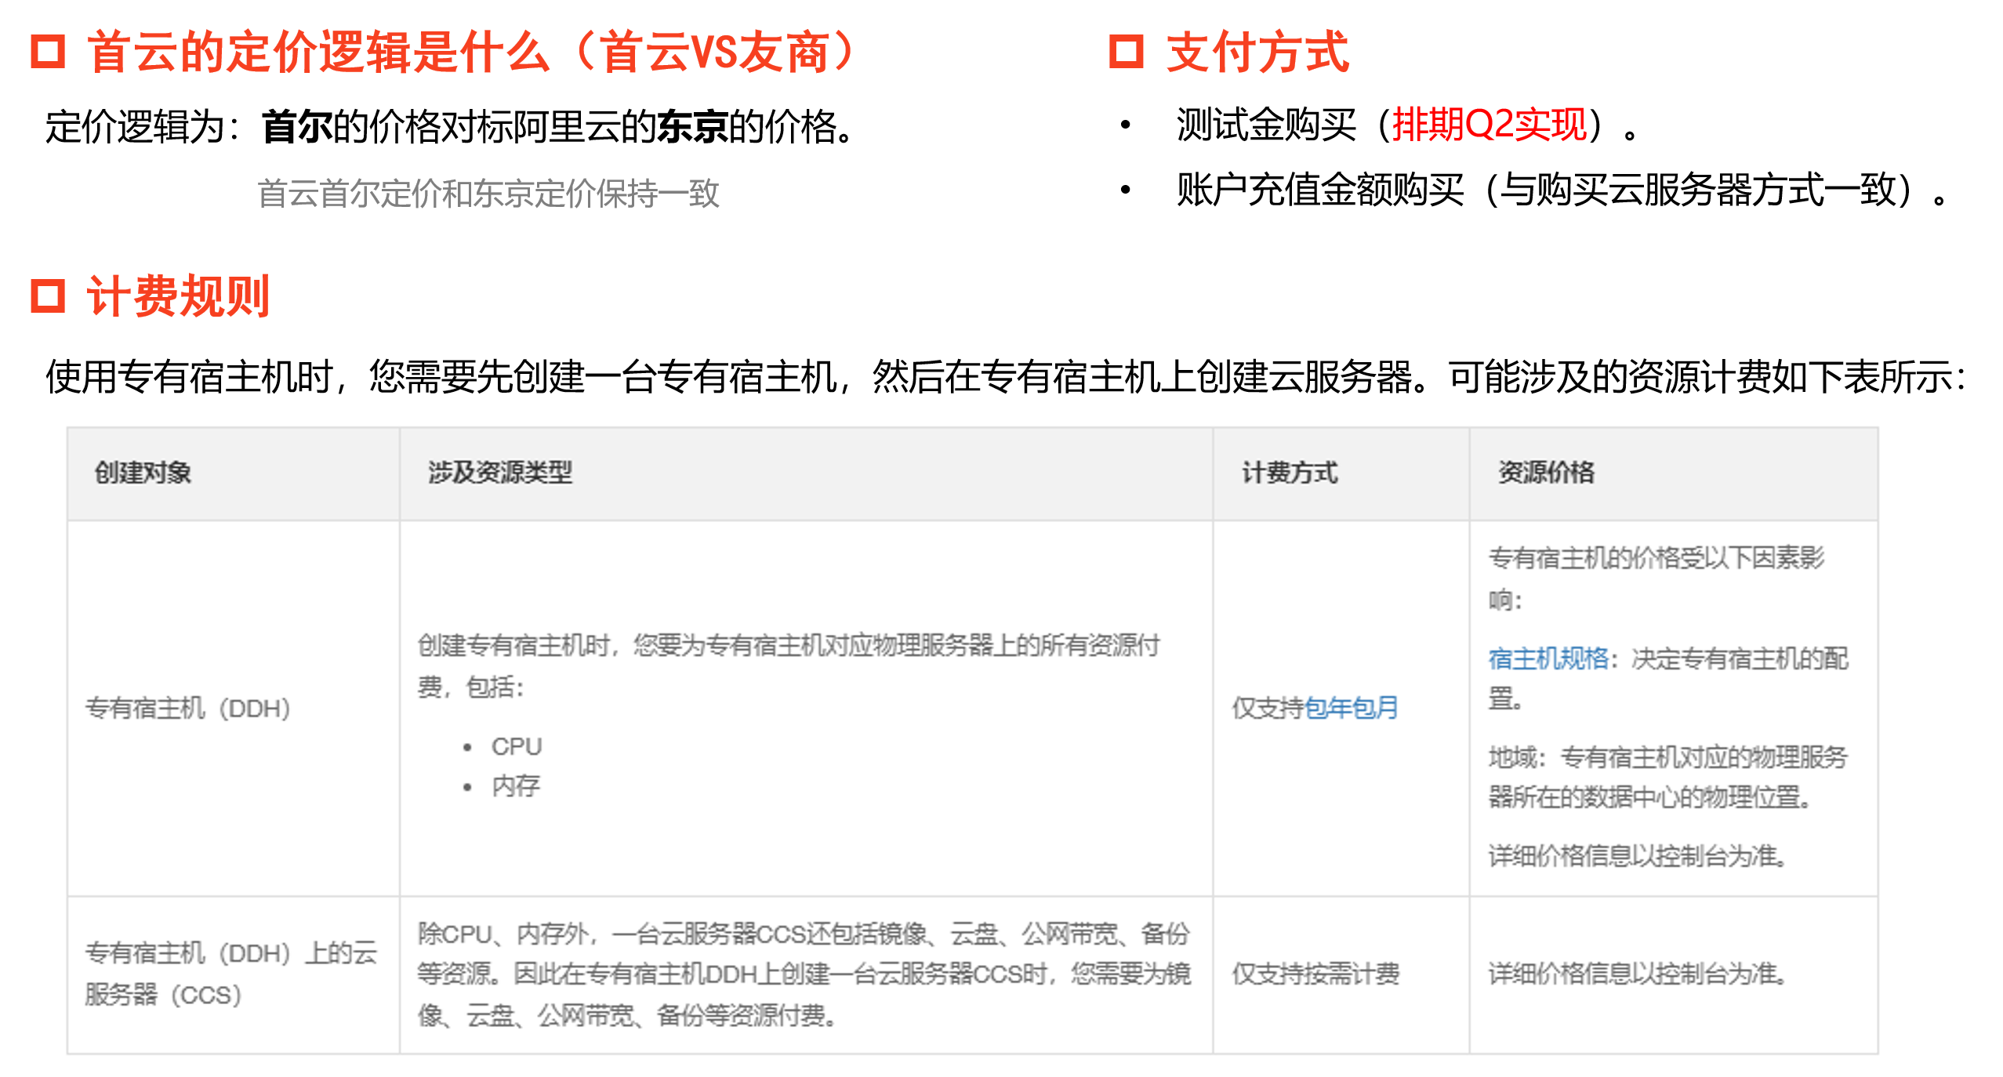
产品计费（可选）
通过文字/图标说明，说明产品的计费规则，或详情
样例1：海外sbu 专有宿主机产品
样例2：海外sbu，云服务器 计费规则说明

Slide 11
客户案例

Slide 12
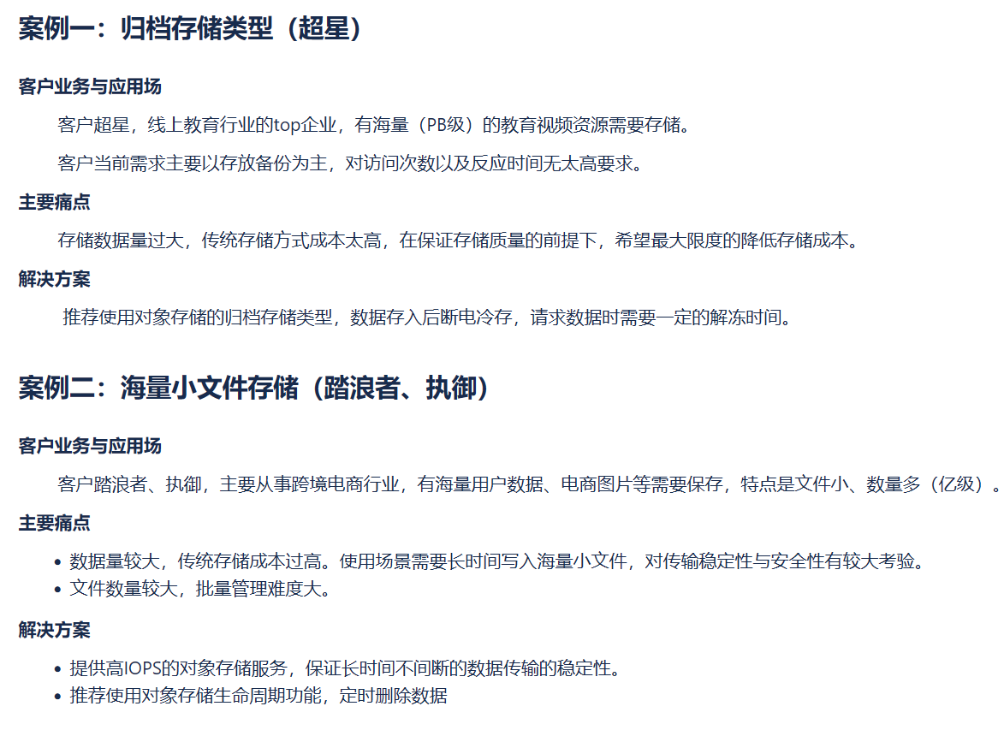
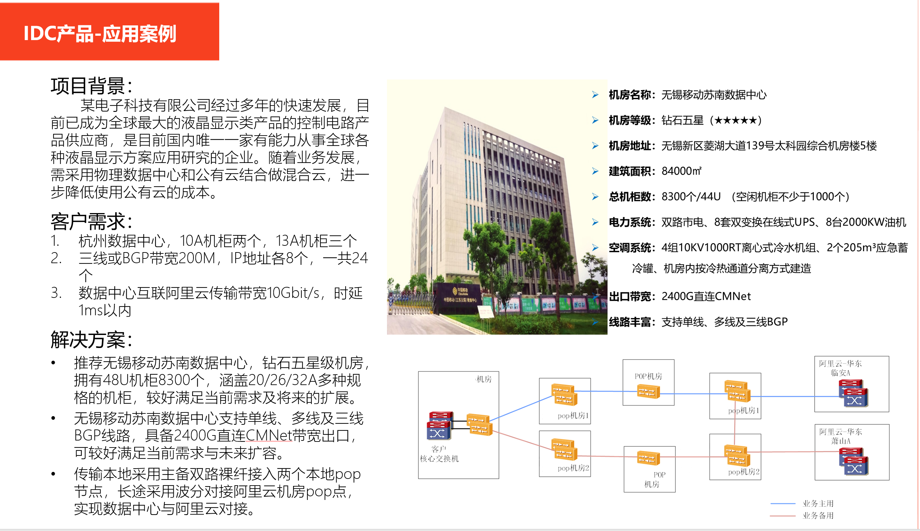
客户案例
样例1：对象存储，注，不需要显示的展示客户名称
样例2：IDC产品

Slide 13
其他
（可以换成具体的标题）

Slide 14
“具体标题”
根据产品的个性特点，添加必要的内容

